Slide 1
國語 第十三課 巨人的花園
內有錄音檔，觀看課程時請開啟音訊設備。

Slide 2
課文概覽
小朋友，現在請你桌面清空，拿出國語課本和鉛筆盒。
翻開國語課本第112、113頁。
朗讀課文一遍。

Slide 3
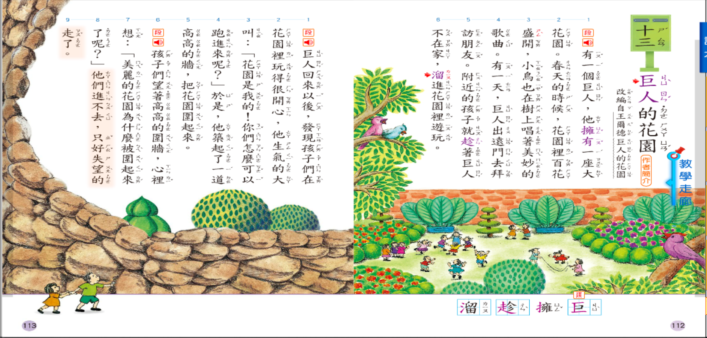
小朋友，現在請你桌面清空，拿出國語課本和鉛筆盒。
翻開國語課本第112、113頁。
朗讀課文一遍。

Slide 6
詞語
接下來，請你運用已學過的閱讀策略(上下文推論、拆詞、生活經驗……)，解決不理解的詞語，若是再不懂，請翻開生字甲本第66頁到第67頁的詞語解釋。

Slide 7
生字
現在，請你翻到課本第116頁。
把生字依照筆順描寫一次，並圈出所有生字的部首。

Slide 8
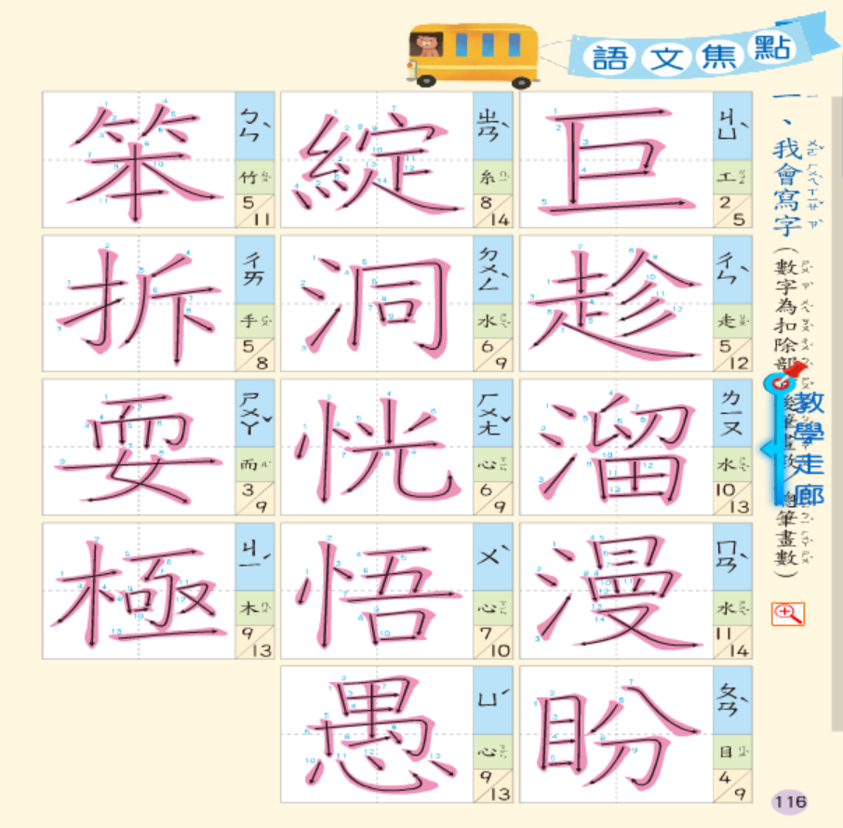
現在，請你翻到課本第116頁。
把生字依照筆順描寫一次，並圈出所有生字的部首。

Slide 10
接著，我們要來討論課文大意囉!
請你回答以下問題。

Slide 11
大意提問
背景
(一)故事發生在什麼地方?主角有哪些?
起因
(二)孩子們趁巨人不在家，做了什麼事?
過程
(三)孩子們進不去花園，有什麼改變?
結果
(四)巨人這次有什麼反應?
(五)花園最後變得如何?

Slide 12
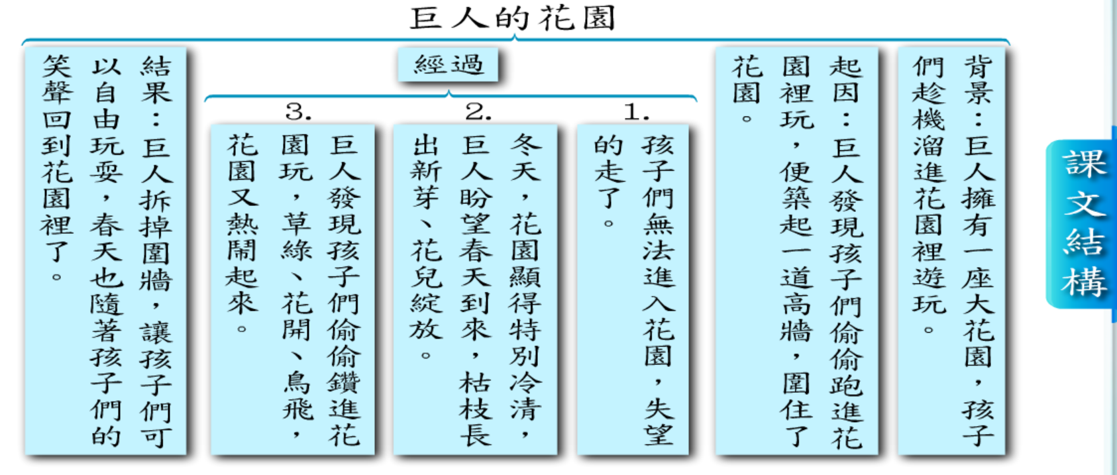
接著，我們試著把上列題目的回答再想一遍

Slide 13
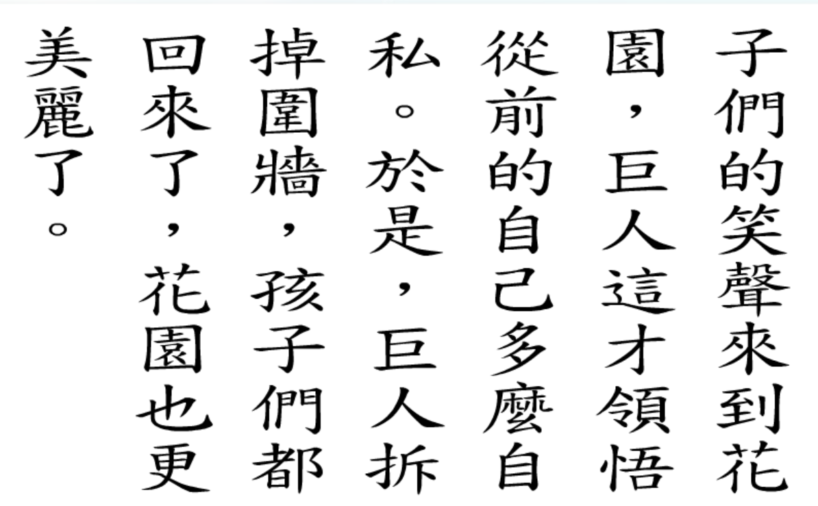
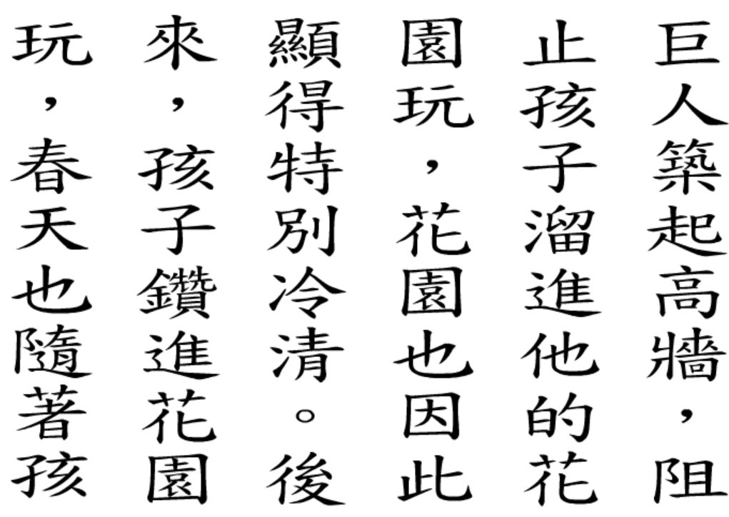
試著說一說本課大意

Slide 14
閱讀理解(課文分析、原因經過結果)
小朋友，請你先閱讀課文一遍，再看題目進行思考，並且試著回答以下問題!

Slide 15
(一)請從課文中找出巨人築牆的原因?
(二)巨人築牆之後，花園有哪些改變呢?
(三)巨人築牆、拆牆的行為表示他對花園的想法有什麼轉變?
(四)巨人的心情從故事開始到結束有什麼轉變?請依序排列。
(五)作者利用這個故事要告訴我們什麼道理?

Slide 16
問題解答(國語補充教材13-3閱讀理解1.)
(一)請從課文中找出巨人築牆的原因?
孩子們偷偷溜進花園玩，而巨人認為花園是他的，不許小朋友跑進來。

Slide 17
問題解答(國語補充教材13-3閱讀理解2.)
(二)巨人築牆之後，花園有哪些改變呢?
(1)孩子們不再進來玩。
(2)冬天來了，花謝了、鳥也飛走了。
(3)第二年春天，花園裡還是冷冷清清。

Slide 18
問題解答(國語補充教材13-3閱讀理解3.)
(三)巨人築牆、拆牆的行為表示他對花園的想法有什麼轉變?
獨享→分享。

Slide 19
問題解答(國語補充教材13-3閱讀理解4.)
(四)巨人的心情從故事開始到結束有什麼轉變?請依序排列。
生氣→ 期待→高興。

Slide 20
問題解答(國語補充教材13-3閱讀理解5.)
(五)作者利用這個故事要告訴我們什麼道理?
不可以自私的占有、要和他人分享、分享會讓自己更快樂等。

Slide 21
形式深究~心情紅綠燈
遇到好事我們會開心大笑；遇到挫折我們會低頭不語；遇到不如意我們會生氣，甚至會跺腳。情緒會影響著我們的動作與言語，這篇故事中，無論是巨人或是小朋友們都經歷心情上下起伏，小朋友先拿出一枝筆，圈出文章中有關情緒的句子，並且試著模仿這些句子的說話語氣和動作。
老師找到下面這些句子，你也是嗎？
巨人生氣的大叫：花園是我的！你們怎麼可以跑進來呢？
孩子們望著高高的圍牆，心裡想：美麗的花園為什麼被圍起來了呢？他們進不去，只好失望的走了。
巨人天天盼著花園裡乾枯的樹枝，能趕快長出新芽，美麗的花兒也能快快綻放。→期待
孩子們來到巨人的身邊，他們圍著巨人唱著、跳著，高興極了！

Slide 22
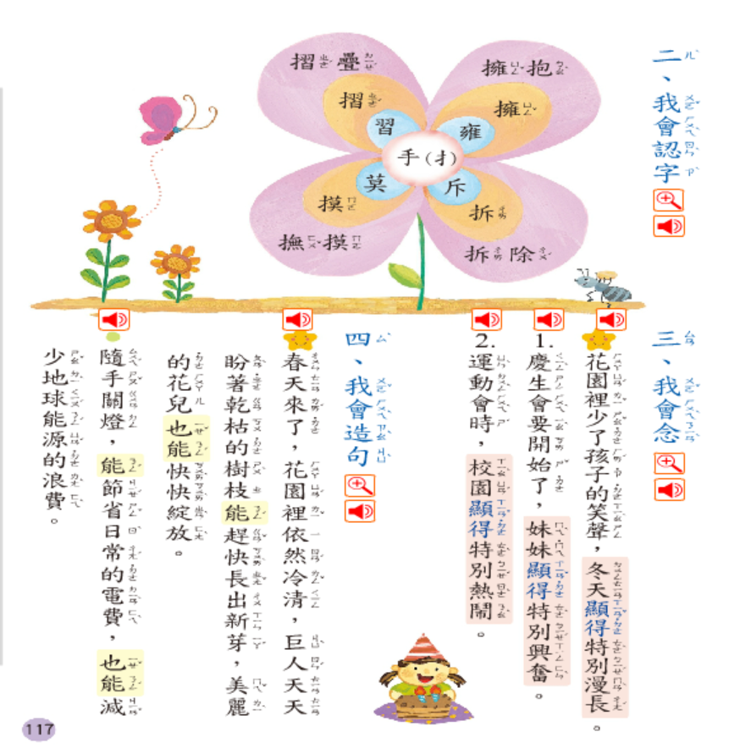
接著，請你翻到課本第117頁。

Slide 23
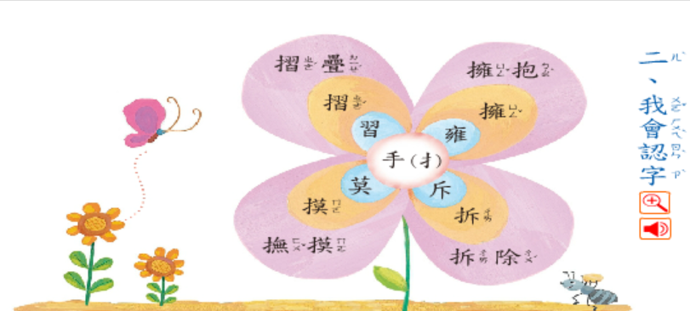
左邊是「識字花瓣」，最中央為部首，依序為單字、結合部首後的字、造詞。
新字造詞
部首+單字
單字
部首
小朋友先讀一讀左邊的「識字花瓣」，接著拿出一枝筆和一張紙，試著完成下頁的練習

Slide 24
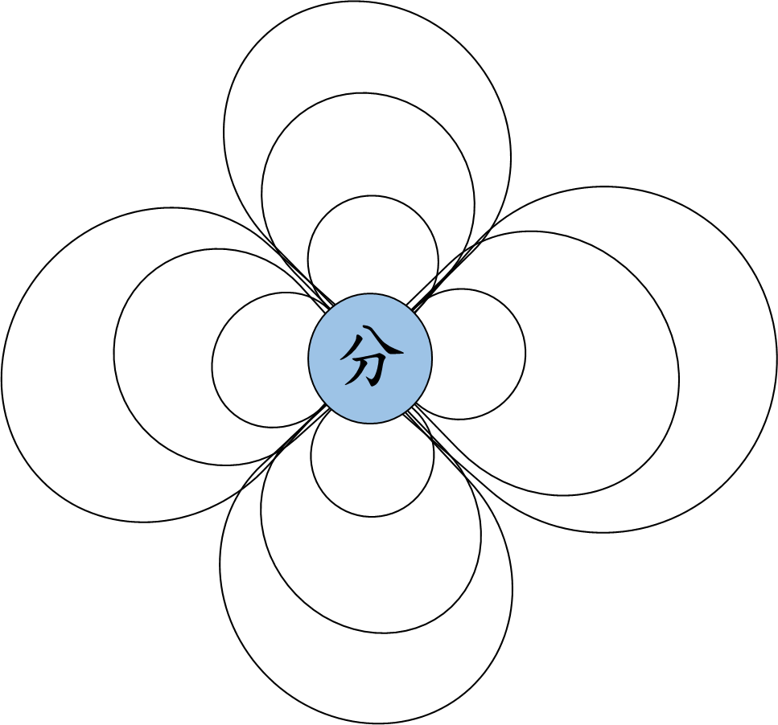
盼望
盼
目

Slide 25
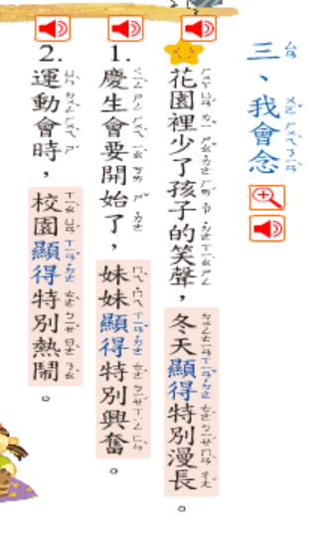
三、我會念
先念一次句子，並分析句子結構。

Slide 26
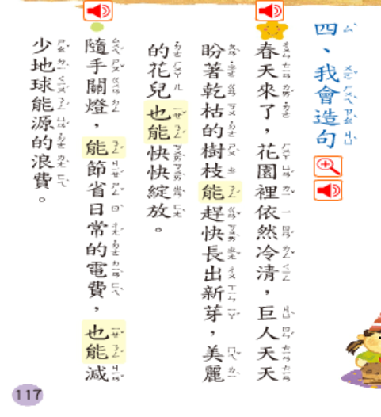
四、我會造句
先念一次句子，並分析句子結構。

Slide 27
習作討論
現在，請你完成國語習作第82頁到第87頁。

Slide 28
恭喜你，完成第二週的國語自學線上課程!
現在，請你點入下方表單連結並完成。
國語第十三課

